Slide 1
Государственное бюджетное общеобразовательное учреждение Самарской области средняя общеобразовательная школа «Центр образования» пос. Варламово муниципального района Сызранский Самарской области Внеурочная деятельность «Многоцветные кружева родного края» 2018г

Slide 2
Любовь к родному краю, знание его истории – основа, на которой только и может осуществляться рост духовной культуры всего общества. Культура, как растение: у нее не только ветви, но и корни. Чрезвычайно важно, чтобы рост начинался с корней.
Д.С. Лихачев.

Slide 3
В условиях модернизации
российского образования, реализации
Концепции духовно-нравственного
развития и воспитания личности
гражданина России,
введения Федеральных государственных
образовательных стандартов, возрастают
воспитательные функции школы

Slide 4
Что такое краеведение?
Это, по большому счету, историческая память. Это память ныне живущих о тех, кто ушел, оставив след в истории своей малой Родины. Надо ли заниматься краеведением? Какую воспитательную ценность оно несет?
С этим вопросом мы обратились к ученикам и их родителям

Slide 5
Результаты опроса
Положительное отношение к родной природе - 72%
Гордость за свою страну – 83%
Уважительное отношение к прошлому своего народа, своей стране 77%
Правильное понимание служения Отечеству – 60%
Понимание заботы о своем классе, своей школе-44%

Slide 6
Программа по внеурочной деятельности «Многоцветные кружева родного края» Авторы: Титова Е.П. Сомова Р.В.

Slide 7
Цель Программы.
Создание условий для формирования личности гражданина и патриота России с присущими ему ценностями, взглядами, ориентациями, установками, мотивами деятельности и поведения; совершенствование системы патриотического воспитания, формирование у учащихся гражданственности и патриотизма как качеств конкурентно-способной личности, воспитание любви к Отечеству , духовности, нравственности на основе общечеловеческих ценностей.

Slide 8
Задачи Программы.
- создавать условия для эффективного гражданского и патриотического воспитания школьников;
- формировать эффективную работу по патриотическому воспитанию, обеспечивающей оптимальные условия развития у каждого ученика верности Отечеству, готовности приносить пользу обществу и государству;
- утверждать в сознании и чувствах воспитанников гражданских патриотических ценностей, взглядов и убеждений, воспитания уважения к культурному и историческому прошлому России, к традициям родного края;

Slide 9
Мероприятия по реализации Программы «Многоцветные кружева России»

Slide 10
Занятие «Прекрасные леса»

Slide 11
Экскурсии по родному краю «Памятники родного города»

Slide 12
Занятие в Пожарной части «Где работают наши родители»

Slide 13
Занятие в Пожарной части «Профессии наших родителей»

Slide 14
Занятие «В гостях у сказки»

Slide 15
Занятие «В гостях у сказки»

Slide 16
Занятие в Межпоселенческой библиотеке «Что такое малая родина?»

Slide 17
Занятие в Межпоселенческой библиотеке «Литературная гостиная»

Slide 18
Занятие в Межпоселенческой библиотеке «Литературная гостиная»

Slide 19
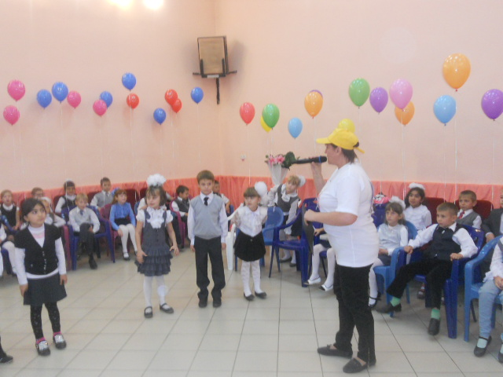
Занятие в МКДЦ «Дворец культуры – где он?»

Slide 20
Занятие «Не нужен и клад, коли в семье лад»

Slide 21
Занятие «Не нужен и клад, коли в семье лад»

Slide 22
Встреча с сотрудниками Краеведческого музея Занятие «Наши реликвии»

Slide 23
Встреча с сотрудниками Краеведческого музея Занятие «Наши реликвии»

Slide 24
Занятие «Есть глаза у всех цветов»

Slide 25
Занятие «Есть глаза у всех цветов»

Slide 26
Составление генеалогического древа школы «Учителя- ветераны»

Slide 27
Агеева
Мария Петровна –
директор
Индов Виктор Степанович
директор
Сундукова Людмила Васильевна
Климин Владимир Николаевич директор
Железникова
Мария Александровна
Громилина
Лидия Павловна
Сундукова
Людмила Васильевна
Зелепухина Лариса Дмитриевна-
директор
Совраcухина
Татьяна Ивсановна
Капунова
Людмила Александровна
Артемьев
Александр Михайлович
директор
Соврасухина
Татьяна Ивановна
Капунова Людмила Александровна
Лисенков
Сергей Александрович директор
Капунова
Людмила Александровна
Горячева Светлана Ивановна
Миронов
Александр Иванович директор
Капунова Людмила Александровна
Горячева Светлана Ивановна
Шепелева
Анна Дмитриевна
директор
Филина
Галина Николаевна
Куликова
Асия Камильевна
Кавелина
Тамара Петровна-
директор
Парфенова
Ирина Геннадьевна
Дозорова
Вера Александровна

Slide 28
«Историческое значение каждого человека измеряется его заслугами Родине, а человеческое достоинство – силою его патриотизма». Н.Г. Чернышевский

